Slide 1

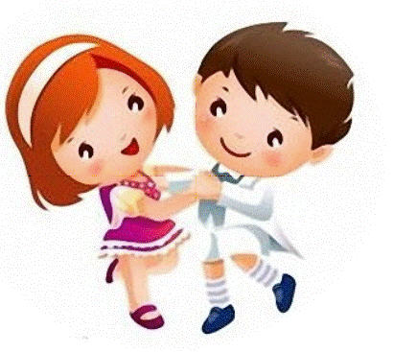
«Таланты создавать нельзя, но можно создавать почву, на которой они особенно хорошо произрастают» Г. Нейгауз
«МУЗЫКАЛЬНО –
РИТМИЧЕСКИЕ ДВИЖЕНИЯ-
как одно из средств
музыкального развития
детей дошкольного возраста»

Slide 2
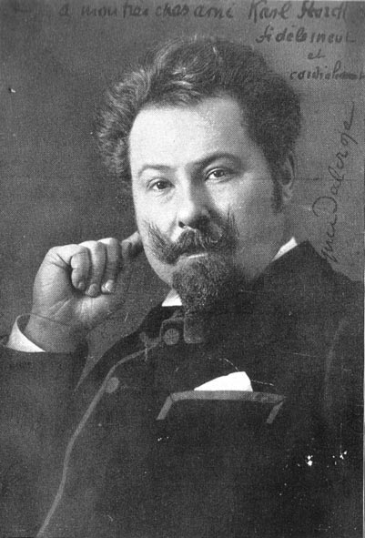
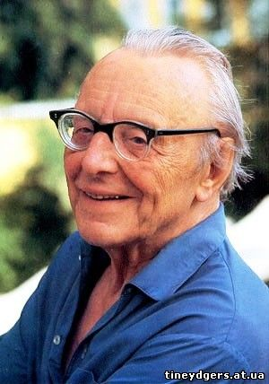
ИСТОКИ
РИТМИКИ
Метод Далькроза сводится к тому, чтобы, используя специально подобранные тренировочные упражнения, развивать у детей (начиная с дошкольного возраста) музыкальный слух, память, внимание, ритмичность, пластичную выразительность движений.
К.Орф — в 1978году создал систему тембрового ритмического воспитания на основе звучащих жестов, хлопков, щелчков. Использовал музыкальную игру как основной вид музыкально-ритмического движения.

Slide 3
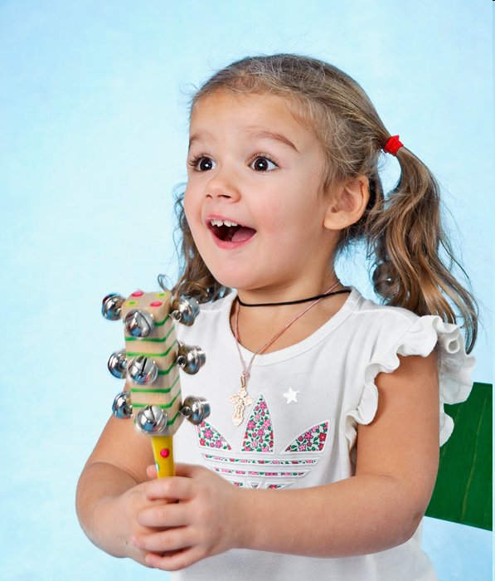
п
Ритмика — один из видов музыкальной деятельности, в которой содержание музыки, ее характер, образы передаются в движениях. Только органическая связь музыки и движения обеспечивает полноценное музыкально-ритмическое воспитание детей.
Задачи:
Развитие музыкальности:
- развитие способности воспринимать музыку, т.е. чувствовать её настроение и характер, понимать её содержание.
- развитие специальных музыкальных способностей: музыкального слуха, чувства ритма, музыкальной памяти.

Slide 4
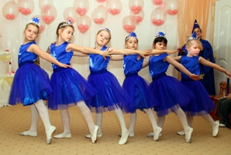
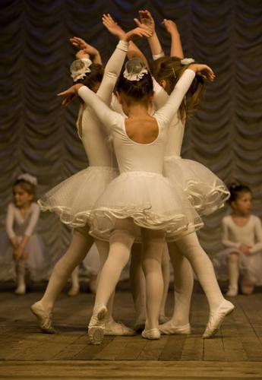
Задачи:
Развитие двигательных качеств и
умений:
- развитие координации движений, гибкости пластичности. - воспитание выносливости. - формирование правильной осанки, красивой походки. - обогащение двигательного опыта разнообразными видами движений.
Развитие творческих способностей, потребности самовыражения в движении под музыку:
- развитие творческого воображения и фантазии. - развитие способности к импровизации.

Slide 5
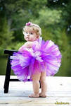

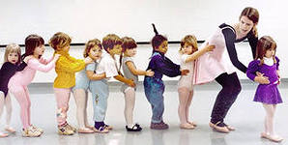
Задачи:
Развитие и тренировка
психических
процессов: - развитие эмоциональной сферы и умение
выражать эмоции в мимике и
пантомимике. - развитие восприятия, внимания, воли,
памяти, мышления.
Развитие нравственно- коммуникативных качеств личности: - воспитание умения сопереживать другим людям и животным. - воспитание умения вести себя в группе во время движения. Формирование чувства такта и культурных привычек в процессе группового общения с детьми и взрослыми.

Slide 6

Усложнение задач музыкального развития детей
Программная задача. | Младший возраст | Средний возраст | Старший возраст
Восприятие и выражение в движении характера и содержания музыкального произведения (на репертуаре, соответствующем возрастным возможностям детей). | Ярко-контрастный характер музыки (детские песни, народные плясовые мелодии, - колыбельные, марши). | Контрастный характер музыки (+ инструментальные пьесы программного содержания). | Менее контрастный характер музыки (+музыка различных стилей: народная, классическая, современная).

Slide 7
Усложнение задач музыкального развития детей
Темп | Умеренный (умеренно-быстрый и умеренно-медленный) | + быстрый | + медленный и ускорения, замедления
Динамика | f p | p mp mf f | pp ff pp ff
Метро ритм | Отмечать в движении ритмическую пульсацию; Метр: 2/4, 4/4 | Отмечать сильную долю, ритмически несложный рисунок Метр: 2/4, 4/4,3/4 | Отмечать акцентом синкопы, пунктирный ритмический рисунок Метр: такой же + переменный
Регистр | Верхний и нижний | Верхний, средний, нижний регистр | Отмечать интервалы внутри регистров
Музыкальная форма | Двухчастная, куплетная, трёхчастная (контрастная) | + менее контрастная 3-х частная | + форма вариации, соответствие движений каждой музыкальной

Slide 8

МЕТОДЫ:
НАГЛЯДНЫЙ
НАГЛЯДНО-СЛУХОВОЙ
ПРАКТИЧЕСКИЙ
СЛОВЕСНЫЙ
НАГЛЯДНО-ЗРИТЕЛЬНЫЙ

Slide 9
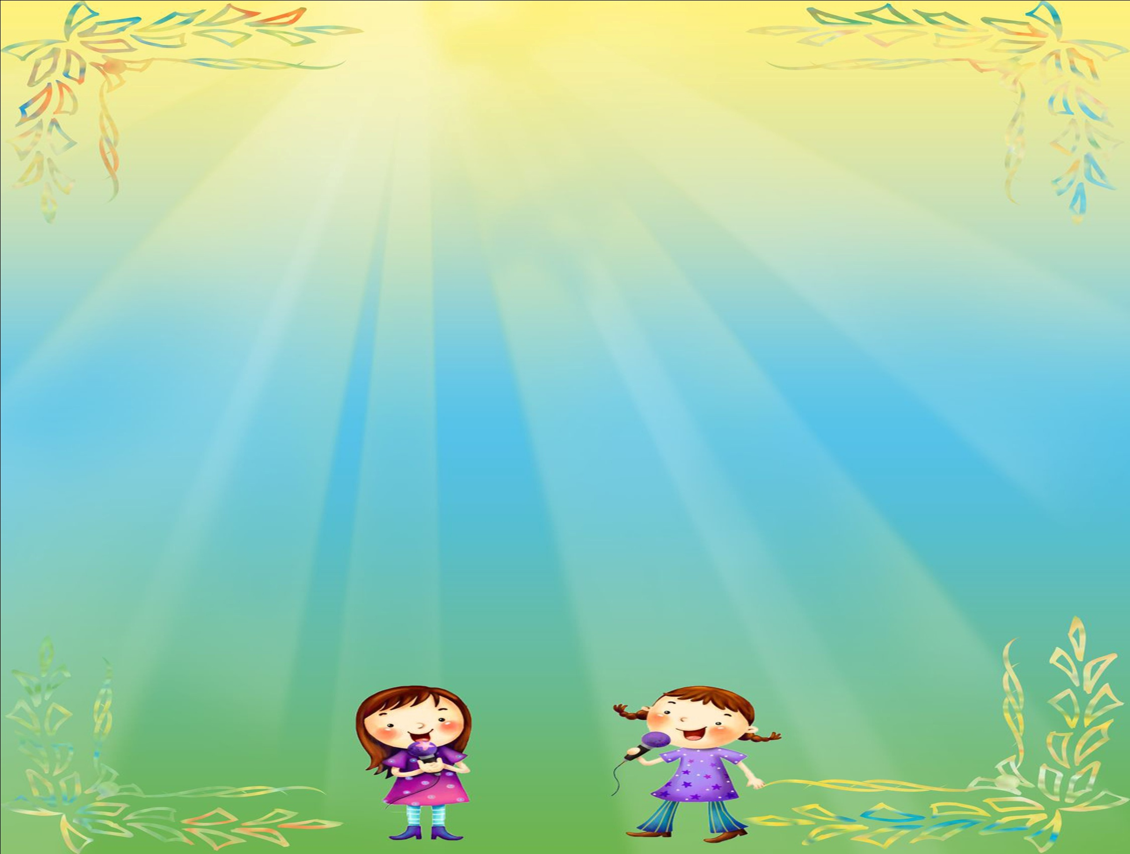
Приемы
Оценка качества детского исполнения
Показ с пояснением
Игровые приемы
Погружения в музыку
Вопросы к детям

Slide 10

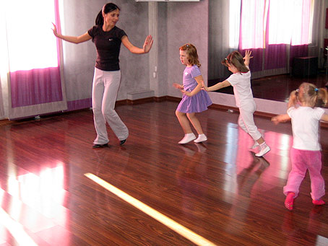
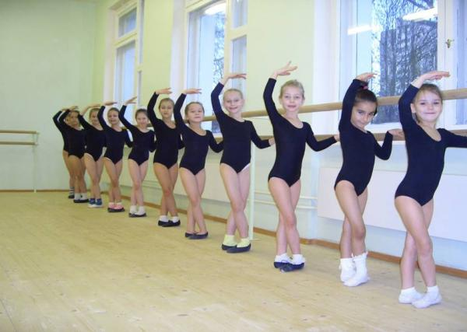
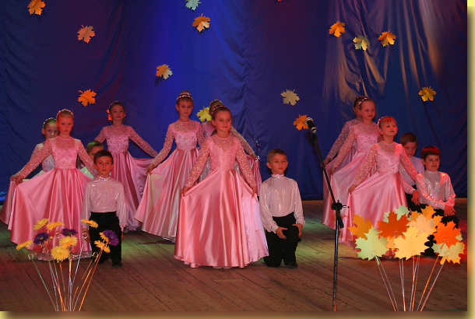
1. Этап начального обучения – создание предварительного представления упражнений
2. Этап углубленного разучивания – совершенствование деталей техники
3. Этап закрепления, совершенствования – образование двигательного навыка, перевод его в творческое самовыражение

Slide 11

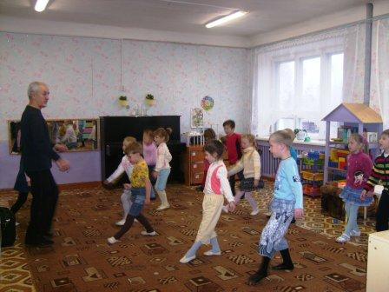
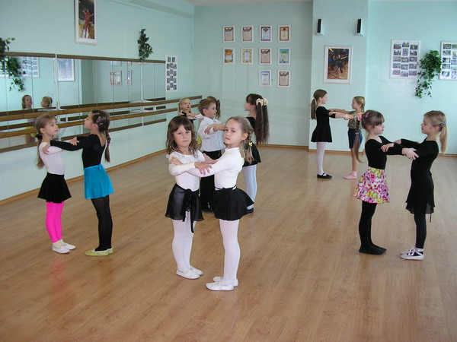
Поэтапное развитие способностей к музыкально-ритмическим движениям.
1-й этап - развитие способностей к музыкально-ритмическим движениям в опоре на способность детей к подражанию Приемы: «Вовлекающий показ» в
зеркальном отражении.
2-й этап - развитие умения самостоятельно исполнять упражнения, движения, композиции.
Приемы: показ исполнения композиций детьми;
показ упражнения условными жестами, мимикой; - словесные указания;
«провокации», то есть специальные ошибки педагога при показе с целью активизации внимания детей и побуждения к тому, чтобы они заметили и исправили ошибку.

